Slide 2
문제 : 간단한 카페 주문 프로그램 작성
struct categories{
float price;
char name[100];
};
struct order_list{
struct categories *menu;
int count;
};
struct struct_cafe{
struct categories *dessert, *drinks;
struct order_list *order;
};
1. 구조체 및 함수 작성:
다음과 같은 구조체를 작성하시오.
이 구조체들은 카페의 음료 및 디저트 메뉴, 주문 정보를 나타냅니다.
2. 메뉴 초기화:
주어진 코드와 같이 음료와 디저트의 메뉴를 초기화하는 코드를 작성하시오.
3. 주문 함수 작성:
음료 주문과 디저트 주문을 구분하여 작성하시오.
사용자로부터 주문할 항목을 선택받아 해당 메뉴를 주문 목록에 추가하는 역할을 합니다.
4. 주문 목록 출력 함수 작성:
현재까지 주문한 음료와 디저트 목록을 출력하는 함수 print_order_list를 작성하시오.
5. 메인 함수 작성:
사용자에게 메뉴를 보여주고, 음료와 디저트를 주문하도록 하는 메인 함수를 작성하시오.
사용자가 0을 입력할 때까지 계속 주문을 받도록 하며, 주문이 완료되면 주문 목록을 출력하고 프로그램을 종료하도록 하시오.
6. 메모리 할당 및 해제:
malloc을 사용하여 메모리를 할당하고, free를 사용하여 메모리를 해제하는 부분을 코드에 추가하시오.
7. 주석 추가:
코드의 각 부분에 주석을 추가하여 해당 부분이 어떤 기능을 하는지 설명하시오.
☞
사용자가 입력한 값이 숫자가 아니거나, 범위를 벗어나면 오류 처리를 할 필요가 있습니다.
주문 목록이나 메뉴 항목이 화면에 잘 표시되도록 포맷을 맞춰주시기 바랍니다.
이 문제를 통해 학생들은 구조체, 동적 메모리 할당, 함수 작성, 사용자 입력 처리 등을 다루면서 간단한 카페 주문 프로그램을 작성하는 경험을 쌓을 수 있습니다.

Slide 3
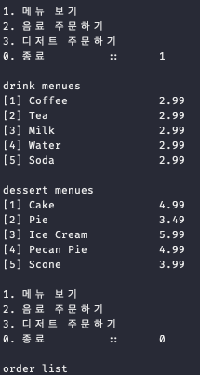
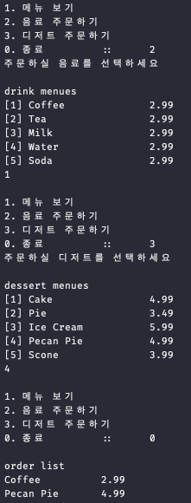
결과 화면

